Slide 1
Chatpter 06
프로세스 스케줄링
01 스케줄링의 이해
02 스케줄링 알고리즘
02 스케줄링 알고리즘의 평가
요약
연습문제

Slide 2
스케줄링 단계를 이해한다.
장기 스케줄러와 단기 스케줄러의 역할을 알아본다.
여러 프로세스 스케줄링 알고리즘의 특성을 이해한다.
알고리즘의 성능을 알아본다.

Slide 3
Section 01 스케줄링의 이해(1. 스케줄링의 개념)
1. 스케줄링^{scheduling}의 개념
■ 스케줄링
- 여러 프로세스가 번갈아 사용하는 자원을 어떤 시점에 어떤 프로세스에 할당할지 결정하는 것
스케줄링 방법에 따라 프로세서를 할당 받을 프로세스 결정하므로 스케줄링이 시스템의 성능에
영향 미친다.
좋은 스케줄링 - 프로세서 효율성 높이고, 작업의 응답시간 최소화하여 시스템의 작업 처리 능력 향상시킨다.
스케줄링이 필요 없는 프로세스
- 인터럽트 처리, 오류 처리, 사용자의 시스템 호출 등의 사전 처리가 대표적이다.
스케줄링이 필요한 프로세스
- 사용자 프로세스와 시스템 호출로 발생하는 시스템 프로세스가 있음

Slide 4
2. 스케줄링의 목적
2. 스케줄링의 목적
① 자원 할당의 공정성 보장 - 모든 프로세스를 공평하게 취급 해야 하며, 어떤 프로세스도 실행을 무한 연기해서는 안 된다.
② 단위시간당 처리량 최대화 - 단위 시간당 유휴 시간을 줄이고 프로세스의 처리량을 최대화하여 가능한 많은 프로세스에 서비스를 제공 해야 한다.
③ 적절한 반환시간 보장 - 적절한 시간에 안에 응답을 해야 한다. 대화식 시스템에서는 사용자에게 늦어도 2~3초 이내 응답을 주어야 한다.
④ 예측 가능성 보장 - 작업을 시스템 부하와 상관없이 거의 같은 시간에 거의 같은 비용으로 실행할 수 있어야 한다.
⑤ 오버헤드 최소화 - 일반적으로 오버헤드가 발생하면 자원이 낭비되므로 오버헤드를 줄어야 한다.
⑥ 자원 사용의 균형 유지 - 시스템 자원을 가능한 쉬지 않고 사용할 수 있도록 스케줄링 해야 한다. 따라서 유휴 상태 자원을 사용하려는 프로세스에 특별한 혜택을 줄 수도 있다.

Slide 5
2. 스케줄링의 목적
스케줄링의 목적
⑦ 반환시간과 자원의 활용 간에 균형 유지 - 반환시간을 빠르게 하는 방법은 충분한 자원을 확보하는 것이지만 한 프로세스가 너무 많은 자원을 차지하면 시스템의 자원 활용도가 떨어진다.
⑧ 실행 대기 방지 - 실행을 무한 연기하지 않도록 해야 한다. 실행의 무한 연기는 교착 상태만큼 나쁜 영향을 줄 때가 많다. 이런 무한 연기 문제는 자원을 오래 기다릴수록 높은 우선순위를 부여하여 언젠가는 자원을 확보 할 수 있도록 하는 에이징(Aging;노화) 방법으로 해결할 수 있다.
⑨ 우선순위 - 우선순위를 부여한 후 스케줄링 방법을 이용하여 우선순위가 높은 프로세스를 먼저 실행하도록 한다
⑩ 서비스 사용 기회 확대 - 프로세스에 더 자주 서비스 사용 기회를 주어야 한다.
⑪ 서비스 수 감소 방지 - 서비스 수가 갑자기 감소해서는 안 된다.

Slide 6
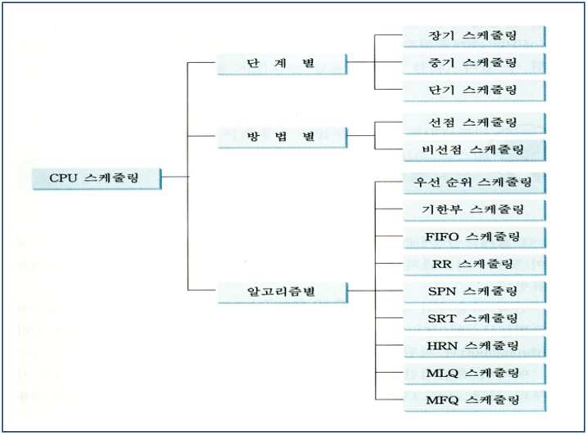
※ 스케줄링 기법의 분류

Slide 7
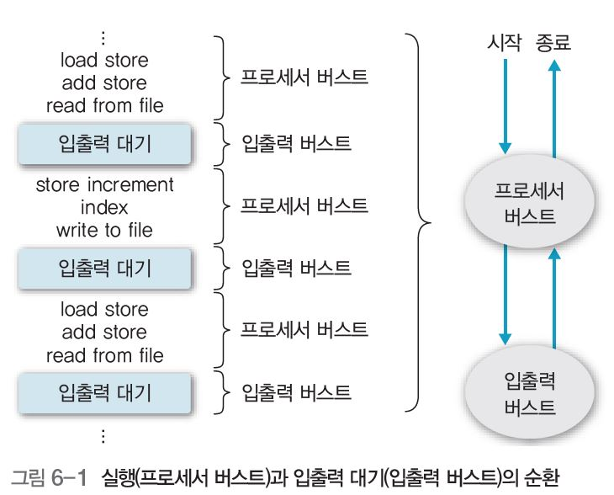
3. 스케줄링의 기준 요소
프로세스의 실행
■ 프로세스 실행 : 프로세서 실행과 입출력 대기의 순환으로 구성
- 프로세스들은 프로세서 실행과 입출력 대기 두 상태 사이에서 교대로 진행되며 프로세서 버스트로 시작되고 끝남
※ Burst :어떤 현상이 짧은 시간 안에 집중적으로 일어나는 일
프로세스를 프로세서에서 실행할 때
프로세스가 추가로 실행하려고 입출력을 기다리고 있을 때

Slide 8
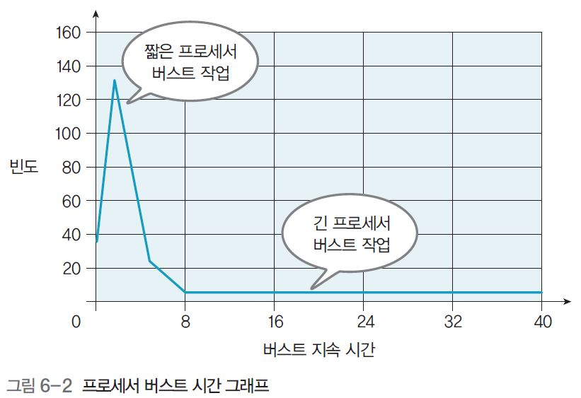
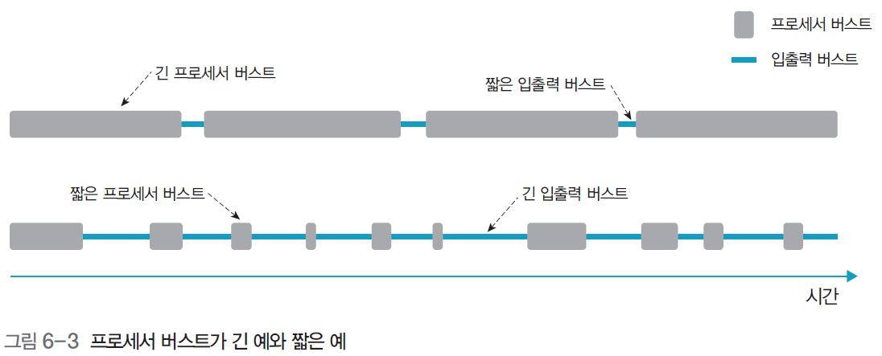
3. 스케줄링의 기준 요소
프로세스 버스트 시간 그래프
※ 짧은 프로세서 버스트가 많으며 긴 프로세서 버스트는 적음
- 긴 프로세서 버스트 ⇒ 프로세서 중심 작업 - 짧은 프로세서 버스트 ⇒ 입출력 중심 작업
프로세서 스케줄링 알고리즘 선택 기준
프로세스 버스트가 긴 예와 짧은 예

Slide 9
4. 스케줄링의 단계
스케줄링 수행 단계
1단계 작업 스케줄링 : 작업 선택
실제로 시스템 자원을 사용할 작업 결정하는 작업 스케줄링. 승인 스케줄링이라고도 함
작업 스케줄링에 따라 작업 프로세스들로 나눠 생성. 수행 빈도가 적어 장기 스케줄링에 해당
2단계 작업 승인과 프로세서 결정 스케줄링 : 사용 권한 부여
프로세서 사용 권한 부여할 프로세스 결정하는 작업 승인과 프로세서 할당 스케줄링
시스템의 오버헤드에 따라 연기할 프로세스 잠정적으로 결정. 1단계 작업 스케줄링과 3단계 프로세서 할당 스케줄링의 완충 역할. 수행 빈도를 기준으로 하면 중기 스케줄링에 해당, 메모리 사용성도 높이고 작업 효율성 향상시키는 스와핑^{swapping}(교체) 기능의 일부로 이해 가능
3단계 프로세서 할당 스케줄링 : 준비 상태의 프로세스에 프로세서 할당(디스패칭)
디스패처(분배기)가 준비 상태에 있는 프로세스 중에서 프로세서 할당할 프로세스 결정하는 프로세스 할당 스케줄링. 단기 스케줄링에 해당

Slide 10
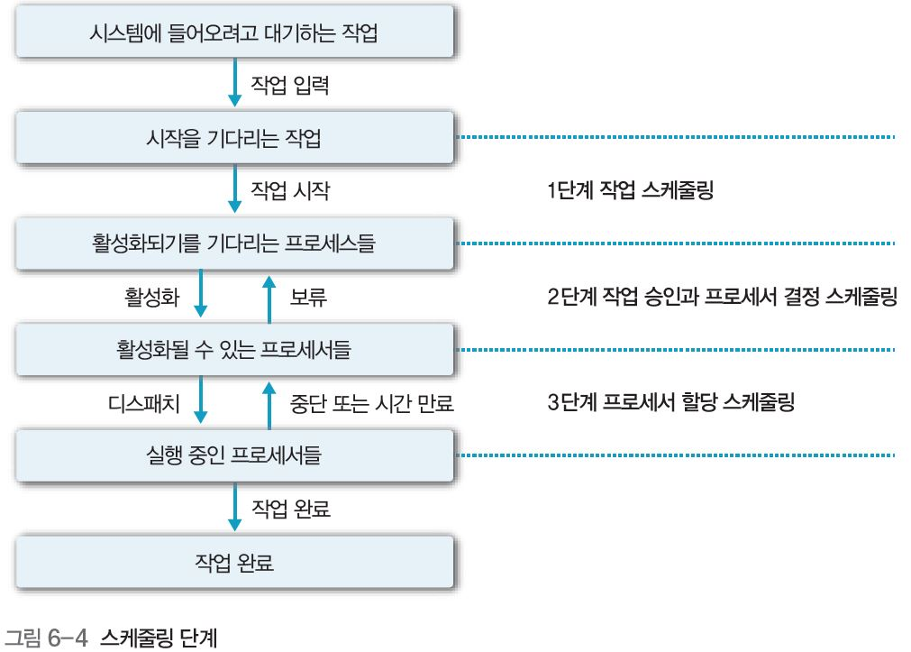
4. 스케줄링의 단계
스케줄링 단계
작업 스케줄링 - 작업 선택 승인 스케줄링 - 시스템에 들어오는 순서 결정 장기 스케줄링 – 수행빈도 측면
작업승인과 프로세서 배당-사용권한 - 시스템의 부하 변동에 따라 프로세스 연기 결정 - 중기 스케줄링 -교체(swapping) 기능
준비 상태의 프로세서에 프로세스 할당
⇒ 디스패칭 단기 스케줄링 - 수행빈도

Slide 11
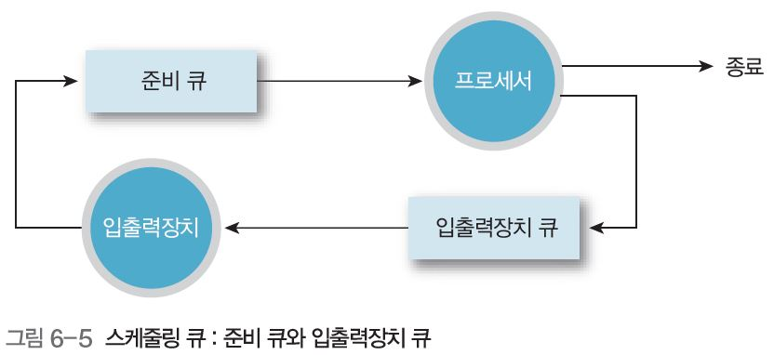
5. 스케줄링 큐
스케줄링 큐 - 스케줄링은 다양한 규를 사용한다.
- 준비 규 : 프로세스를 할당 받아 실행하려고 기다리는 프로세스들이 대기하는 장소
좁은 의미에서는 스케줄링은 준비 규에서 프로세스를 하나선 택한 하는 것 - 입출력 규 : 입출력장치를 사용하려고는 프로세스들이 대기하는 ㄱ장소
프로세서를 할당 받아 실행하려고 기다리는 프로세스들이 대기
입출력장치를 사용하려는 프로세스들이 대기

Slide 12
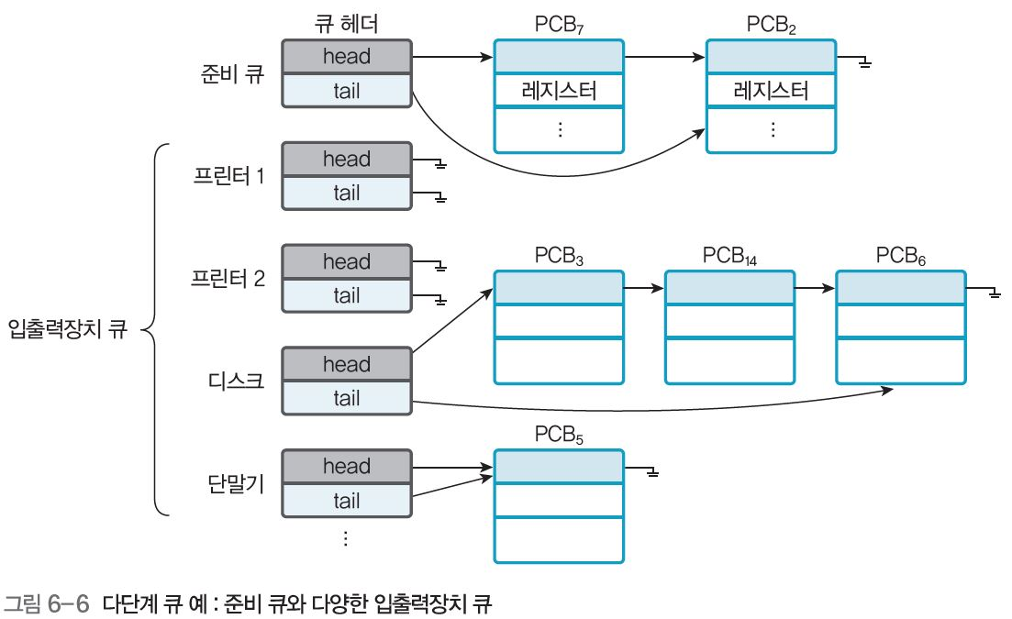
5. 스케줄링 큐
다단계 큐
※ 장치 큐(Device queue) : 대기하는 프로세스들의 리스트 ■ 큐는 BCB(프로세스 제어블록)을 연결 리스트로 연결하고 있는 형태이다. ■ 큐에는 head(머리)와 tail(꼬리)가 있고, 각각 연결된 첫번째 프로세스 PCB와 마지막 PCB의 포인터를 가르킨다.
- 전용 장치 : 테이프 구동기, 시분할 단말기 ⇒ 장치 큐는 한 개 이상의 프로세스를 가질 수 없음
- 공유 가능 장치 : 디스크 ⇒ 큐에 여러 개의 프로세스들이 있을 수 있음

Slide 13
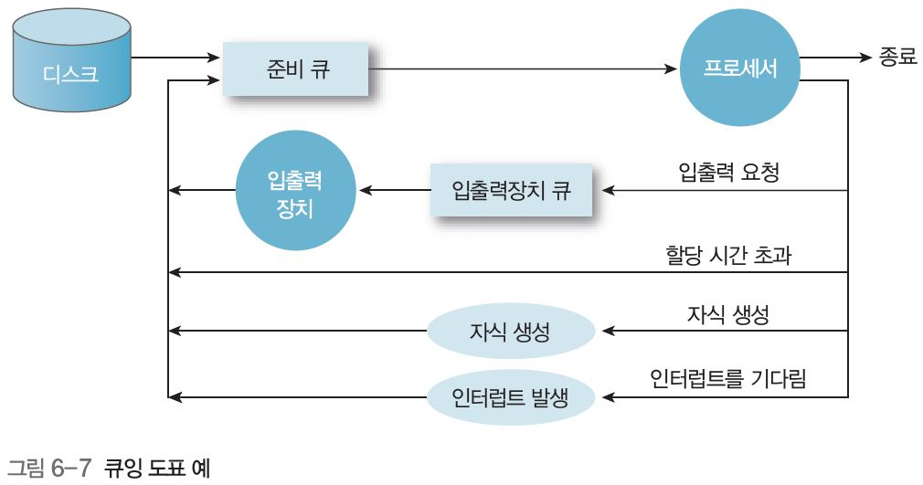
6. 스케줄링과 스케줄러
6-1. 큐잉^{queueing diagram} 도표
규잉 도표의 목적 : 프로세서 스케줄링 설명을 위하여 사용함, 큐 : 사각형(준비 큐와 장치 큐의 집합)
원 : 큐를 서비스하는 자원, 화살표 : 시스템에서 프로세스들의 흐름(진행방향) 표현 예)
프로세스에 프로세서가 할당되면 다음 사항 중 하나가 일어난다. ❶ 프로세스가 입출력 요청 보내고 입출력 큐에 들어감
❷ 프로세스가 새로운 프로세스를 생성(fork)하고 생성한 프로세스의 종료 대기
❸ 프로세스가 시간 할당량을 초과(시간 종료)하면 준비 큐에 들어감
❹ 인터럽트로 프로세서에서 제거된 프로세스는 다시 준비 큐에 들어감
①
③
②
④
❶, ❷의 경우 프로세스는 대기 상태에서 준비 상태로 전환, 다시 준비 큐에 들어감. 프로세스는 종료할 때까지, 이 순환 반복

Slide 14
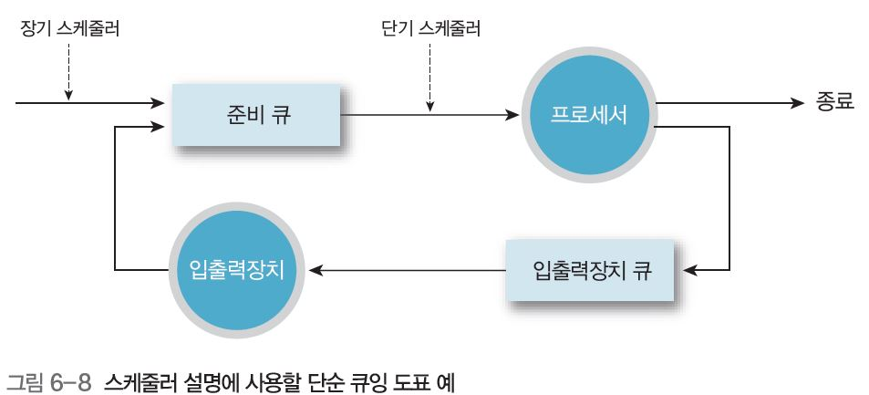
6. 스케줄링과 스케줄러
6-2. 스케줄러의 종류와 역할
- 스케줄링은 프로세스를 선택할 때 스케줄링을 사용한다. 주로 장기와 단기 스케줄러를 사용한다.
장기 스케줄러
작업 스케줄러라고도 하며, 스케줄링에 따라 디스크에서 메모리로 작업 가져와 처리할 순서 결정. 제출 시간, 작업 이름, 작업 길이(용량) 등의 정보가 필요
단기 스케줄러
메모리에 적재된 프로세스 중 프로세서를 할당하여 실행 상태가 되도록 결정하는 프로세스 스케줄링을 한다. 이때는 프로세스가 실행하는 데 필요한 자원의 요청 만족해야 함

Slide 15
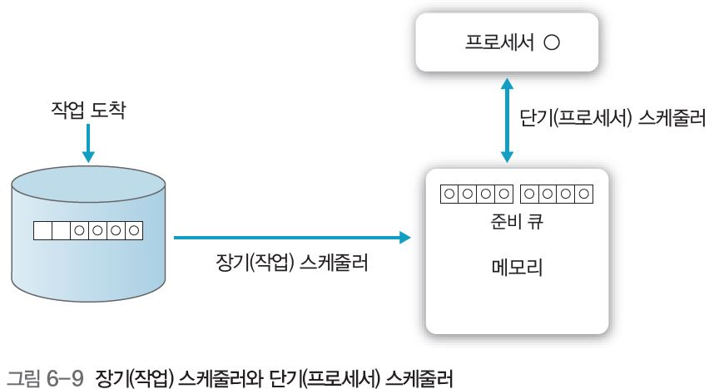
6. 스케줄링과 스케줄러
장기 스케줄러와 단기 스케줄러 차이
- 장기 스케줄러가 이 중 실행할 작업을 준비 규에서 꺼내 메모리에 적재하고, 단기 스케줄러가 메모리의 준비 상태에 있는 프로세스 중에서 실행할 프로세스를 선택하여 메모리에 적재한다.
- 장기 스케줄러와 단기 스케줄러의 가장 큰 차이는 실행 빈도이다.
- 단기 스케줄러는 실행할 프로세스를 수시로 선택, 매우 빨라야 함
- 장기 스케줄러는 시스템에 새로운 작업이 분^{minute} 단위로 들어오므로 단기 스케줄러에 비해 상대적으로 드물게 수행된다.. 장기 스케줄러는 다중 프로그래밍의 정도^{degree of multiprogramming}(메모리에 있는 프로세스 수) 결정

Slide 16
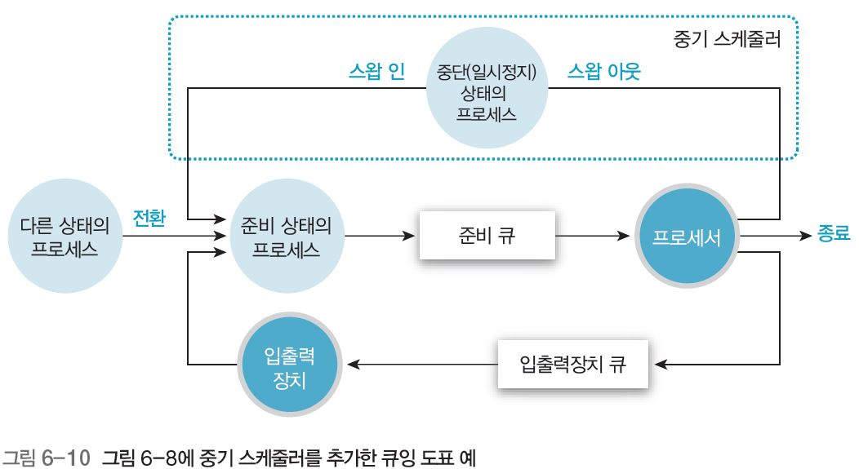
6. 스케줄링과 스케줄러
중기 스케줄러가 추가된 큐잉 도표
- 중기 스케줄러는 프로세스들이 프로세서를 서로 차지하려고 할 때 프로세스를 별도의 기억 장소에서 빼낼 수 있어 다중 프로그래밍의 정도를 줄일 수 있음.
- 시간이 흐른 후 빼낸 프로세스는 다시 메모리에 들어가 실행을 중단했던 곳부터 다시 실행한다. 이 방법을 스왑 이라고 하는데 스왑 인과 스왑 아웃을 중기 스케줄러가 결정 한다. 스왑은 작업의 혼합을 개선하거나 프로세스가 가지고 있던 메모리를 사용할 수 있게 하는 데 필요하다.

Slide 17
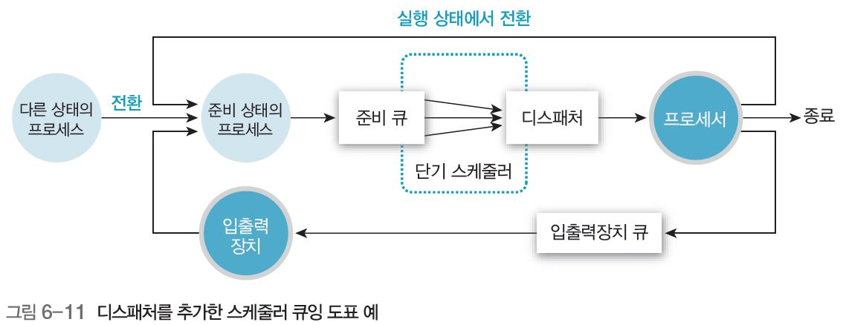
6. 스케줄링과 스케줄러
디스패치를 추가한 스케줄러 큐잉 도표
- 단기 스케줄러는 디스패치를 포함할 수 있다. 디스패치는 단기 스케줄러가 선택한 프로세스에 실질적으로 프로세서를 할당하는 역할을 하는 모듈이다. - 프로세스의 레지스터를 적재하고, 사용자 상태로 전환하고 다시 시작할 때 사용자 프로세스가 올바른 위치를 찾을 수 잇도록 해 준다. 따라서 디스패치의 처리 속도는 빠를 수록 좋다.

Slide 18
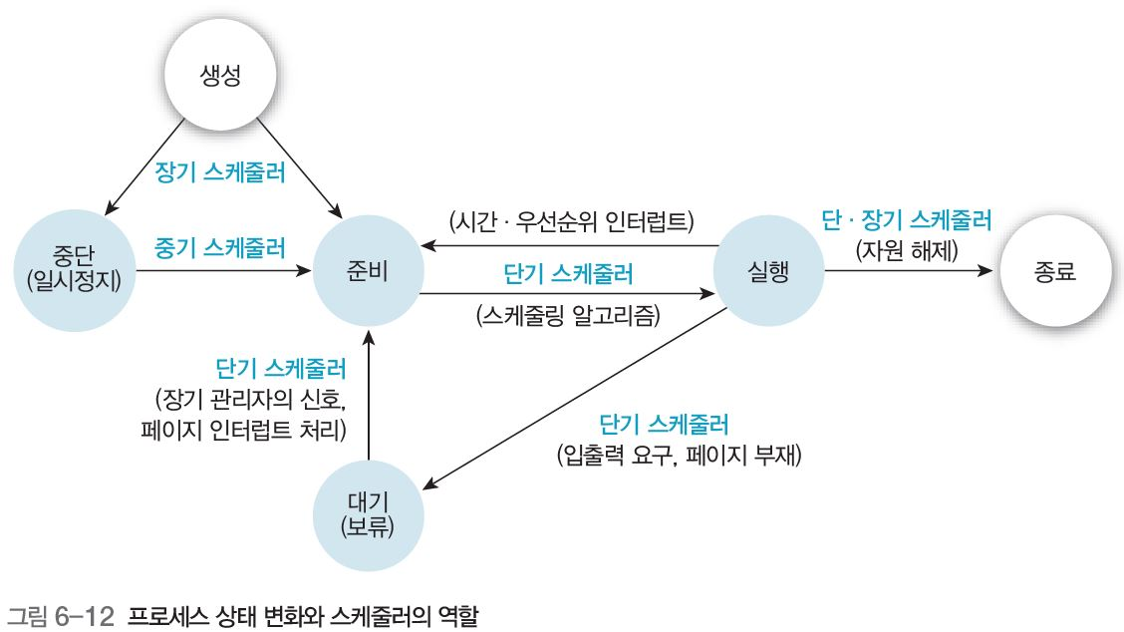
6. 스케줄링과 스케줄러
프로세스 상태 변화와 스케줄러의 역할 - 장기 스케줄러 : 프로세스 생성 과정에서 프로세스 준비 상태에 무엇을 추가 할지 결정 하며, 메모리 사용 가능 공간과 자원을 확인한다. - 중기 스케줄러 : 스왑 기능의 일부로 메모리에 부분적으로 프로세스를 적재하고, 일시 중지된 프로세서의 원인을 해결하면 다시 준비 상태를 만든다. - 단기 스케줄러 : 미리 정한 스케줄링 알고리즘에 따라 실행할 프로세스를 선택한다. ※ 단기스케줄 처리 : 실행상태 → 대기 상태, 대기상태 → 준비상태 ※ 단기, 장기 스케줄 처리 : 실행상태 → 종료 상태, 성공적인 작업 종료나 오류 발생으로 운영체제가 트랩 되면 모든 자원 해제한다,

Slide 19
7. 선점 스케줄링과 비선점 스케줄링
- 한 프로세스가 자원을 선택했을 때 다른 프로세스가 해당 자원을 빼앗을 수 없다면 비 선점 스케줄링이고, 반대로 현재 실행 중인 프로세스를 인터럽트 할 수 있거나 준비 상태로 이동할 수 있다면 선점 스케줄링이다.
선점 스케줄링
프로세스 하나가 장시간 동안 프로세서 독점 방지하여 모든 프로세스에 프로세서를 서비스할 기회 늘림. 따라서 우선순위가 높은 프로세스들이 긴급 처리 요청할 때 유용하다.
예) 실시간 시스템에서 인터럽트를 받아들이지 않으면 결과는 예측 불가
- 대화식 시분할 시스템이나 실시간 시스템에서 빠른 응답시간을 유지하는데 선점 스케줄이 필수이다.
선점 스케줄링은 오버헤드가 커질 수 있어 효과적으로 이용하려면 메모리에 프로세스가 많이 적재되어 있어야 한다.
프로세서를 사용 가능할 때마다 실행할 수 있는 프로세스들이 준비 상태에 있어야 효과적
우선순위라는 개념을 반드시 고려해야 하는데, 우선순위는 의미 있게 부여하지 않으면 효과가 없다.
비선점 스케줄링
실행 시간이 짧은 프로세스(작업)가 실행 시간이 긴 프로세스(작업)를 기다리는 대신 모든
프로세서를 공정하게 관리 한다.
우선순위가 높은 프로세스 중간에 입력해도 대기 중인 프로세스는 영향을 받지 않으므로
응답시간 예측 용이

Slide 20
8. 스케줄링 알고리즘의 선점 기준
스케줄링 알고리즘 비교 시 참조 기준 - 스케줄링 알고리즘을 선택할 때는 프로세서 사용율과 처리율을 최대화하고, 반환시간, 대기시간, 응답시간을 최소화는 것이 바람직하다
① 프로세서 사용률 - 프로세서를 항상 실행 상태로 유지하여 유휴 상태가 되지 않도록 한다. 따라서 입출력 중심 작업보다는 프로세서 중심 작업을 실행한다.
② 처리율 - 단위 시간당 완료하는 작업 수가 많도록 짧은 작업을 우선 처리하거나 인터럽트 없이 작업을 실행한다.
③ 반환시간 - 작업이 메모리에 들어가기까지 걸린 시간, 준비 큐에 머무는 시간, 실행시간, 입출력 시간 등 작업을 우선 처리한다
④ 대기시간 - 작업의 실행 시간이나 입출력 시간은 영향을 줄 수 없으므로 준비 큐에서 기다리는 시간을 최소화하도록 사용자 수를 제한한다
⑤ 반응시간 - 작업을 요청한 시간부터 반응을 시작하는 시간(첫 번째 응답)까지 간격으로, 대화형 시스템에 중요한 사항이다. 따라서 대화식 작업을 우선 처리하고 일괄 처리 작업은 대화식 작업을 요청하지 않을 때 처리한다.

Slide 21
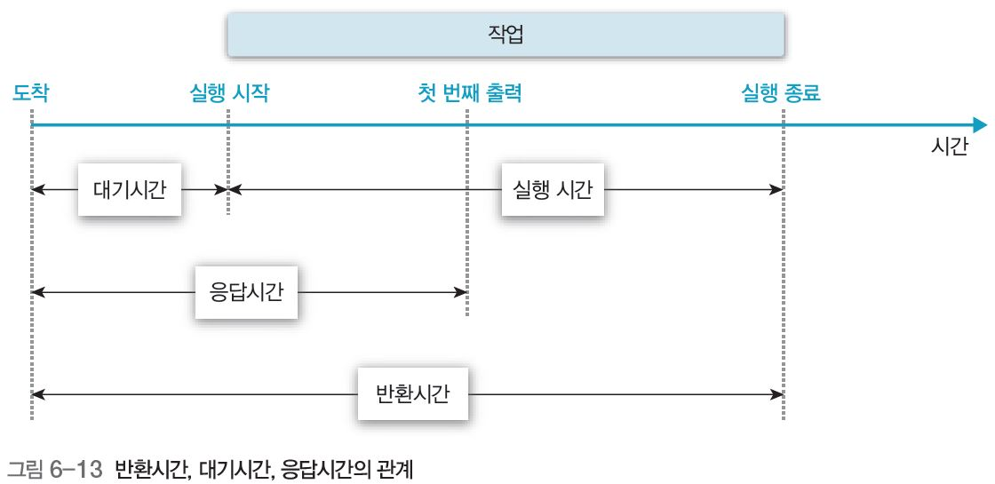
8. 스케줄링 알고리즘의 선점 기준
반환시간, 대기시간, 응답시간의 관계

Slide 22
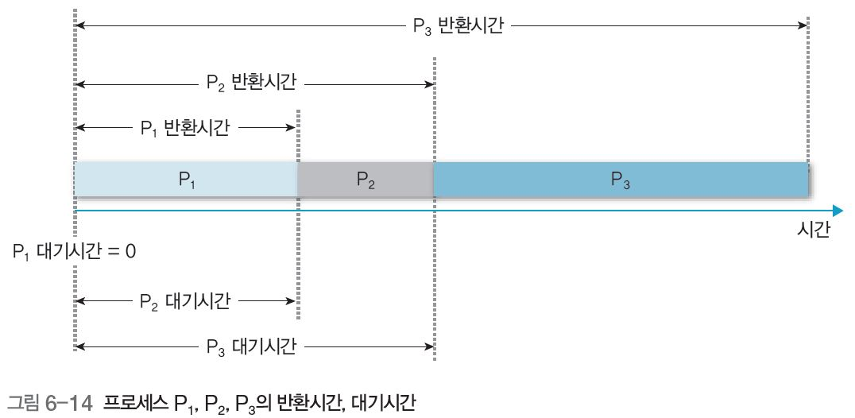
8. 스케줄링 알고리즘의 선점 기준
프로세스의 반환시간과 대기시간
프로세스 3개가 동시에 도착하여 P1, P2, P3 순으로 실행

Slide 23
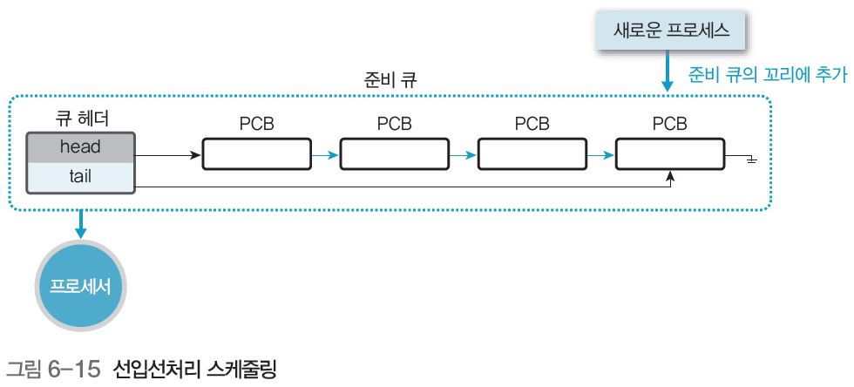
Section 02 스케줄링 알고리즘(1. 선입선처리 스케줄링)
선입선처리^{FCFS, First Come First Served} 스케줄링의 개념(FIFO)
비선점 방법으로 프로세서 스케줄링 알고리즘 중 가장 단순하다.
프로세서 요청하는 순서대로 프로세서 할당, 선입선출^{FIFO} 큐로 구현한다.
일괄 처리 시스템에서는 매우 효율적이나 빠른 응답을 요청하는 대화식 시스템에는 적합하지 않음
원리
준비 큐
프로세서
완료
P4
P3
P2
P1

Slide 24
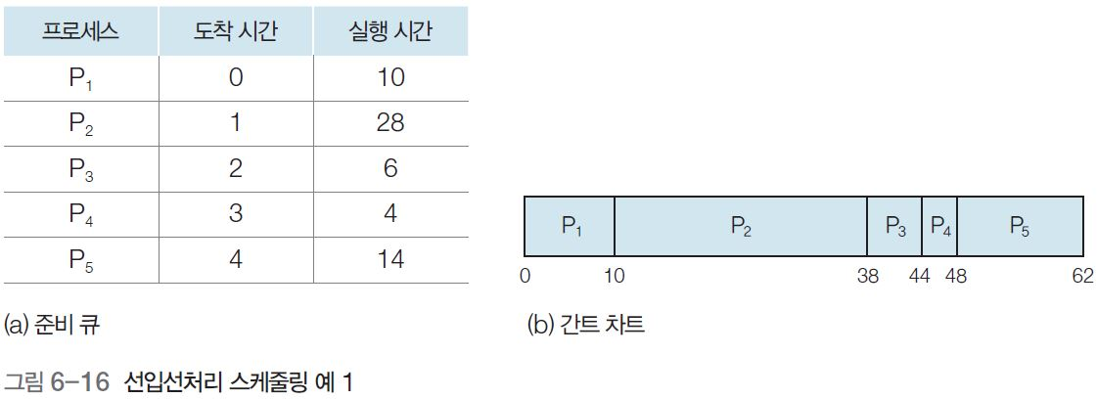
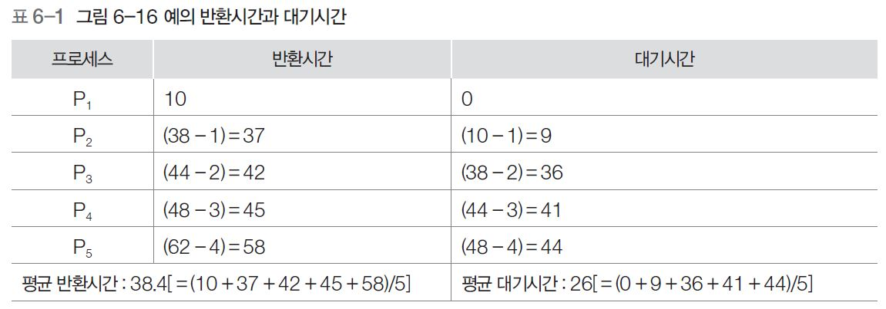
1. 선입선처리 스케줄링
선입 스케줄링의 선처리 예 1

Slide 25
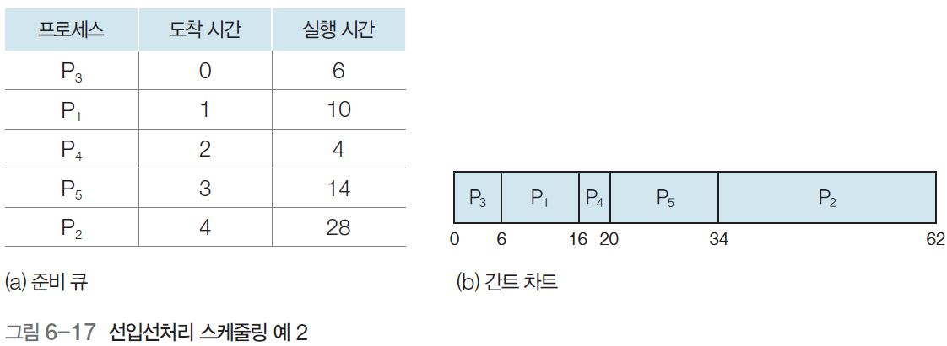
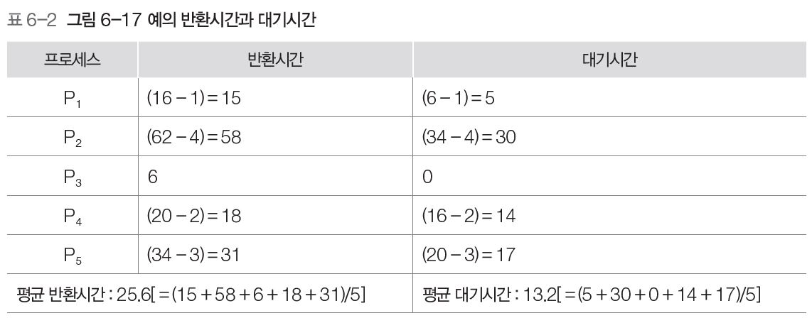
1. 선입선처리 스케줄링
선입선처리 스케줄링의 예 2

Slide 26
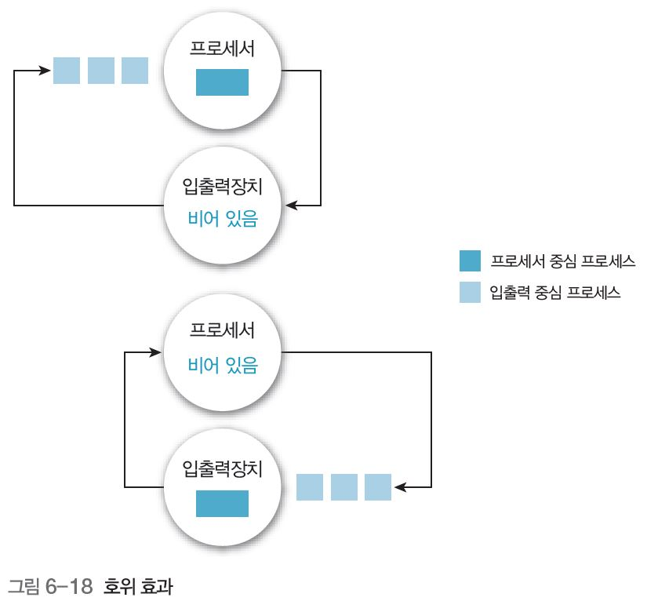
1. 선입선처리 스케줄링
동적 상황에서의 성능
: 하나의 프로세서 중심 작업과 다수 입출력 중심 작업인 경우를 가정했을 때 작업순서
❶ 프로세서 중심 프로세스가 프로세서 할당 받아 실행되는 동안 입출력 중심 프로세스는 입출력 마치고 준비 큐로 이동하여 프로세서 기다림. 즉, 입출력장치 들은 쉼 (입출력장치는 비어 있음).
❷ 프로세서 중심 프로세스가 프로세서의 사용 마치고 입출력장치로 이동한다. 프로세서 버스트가 짧은 입출력 중심 프로세스가 프로세서를 신속하게 사용 후 다시 입출력장치 사용하려고 입출력장치 큐로 이동. 이때 프로세서는 쉼(프로세서가 비어 있음).
❸ 프로세서 중심 프로세스가 다시 준비 큐로 이동하여 프로세서를 할당 받고 모든 입출력 중심 프로세스는 프로세서 중심 프로세스 처리할 때까지 준비 큐에서 대기(반복 처리).
: 프로세서 중심 프로세스 하나가 프로세서를 떠나기를 기다리는 현상

Slide 27
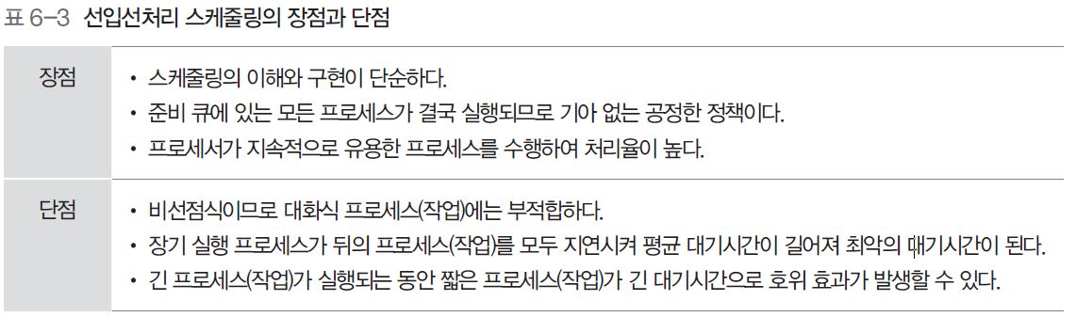
1. 선입선처리 스케줄링
선입선처리 스케줄링의 장점과 단점

Slide 28
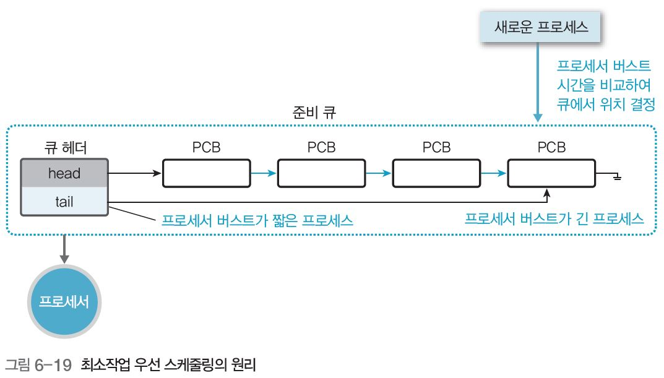
2. 최소작업 우선 스케줄링 ^{SJF, Shortest Job First}
최소작업 우선 스케줄링의 개념
각 작업의 프로세서 실행 시간 이용하여 프로세서가 사용 가능할 때 실행 시간이 가장 짧은 작업(프로세스)에 할당하는 방법
- 프로세서 버스트 시간이 가장 작은 작업에 할당하는 기법
- 프로세스가 동일한 프로세서 버스트 : 선입 선처리 스케줄링
원리

Slide 29
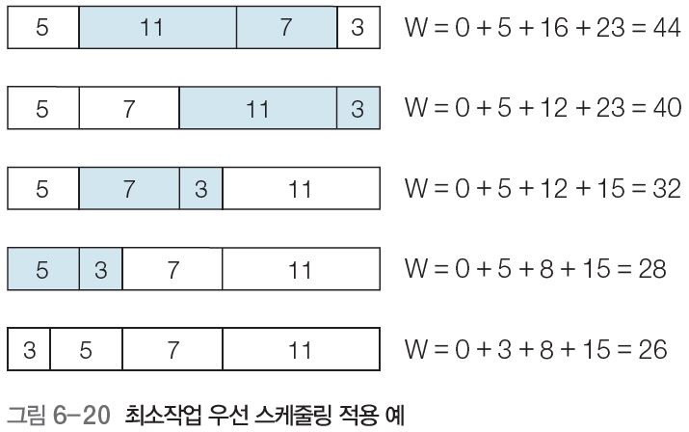
2. 최소작업 우선 스케줄링 ^{SJF, Shortest Job First}
최소작업 우선 스케줄링의 적용 예 - 프로세스의 실행 시간 5, 11, 7, 3 이라면 실행 시간이 짧은 작업을 우선 처리할 때 평균 대기시간(W)을 줄일 수 있다.
①
②
③
④
⑤

Slide 30
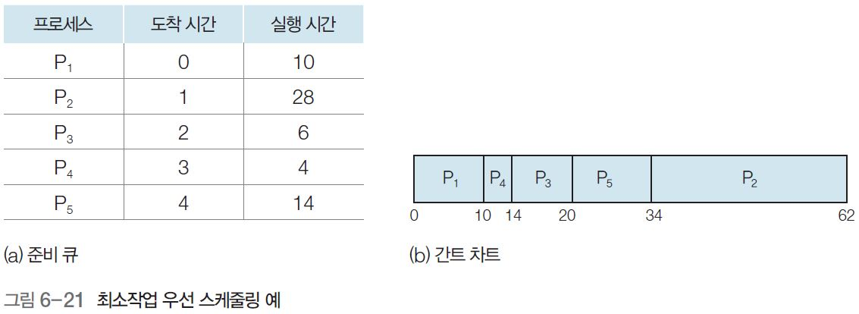
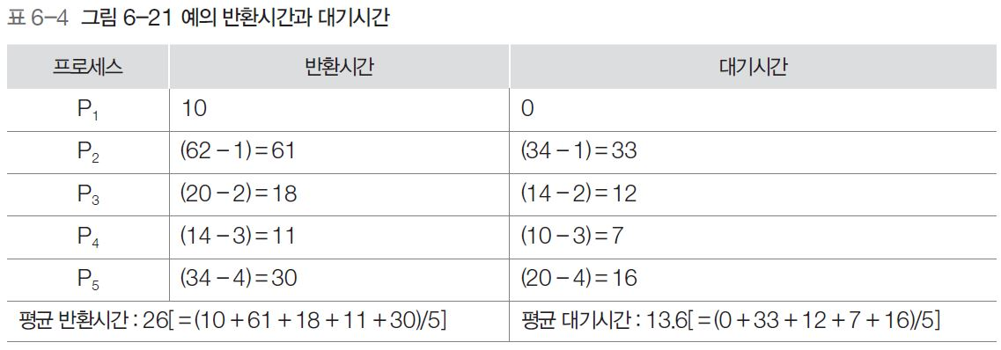
2. 최소작업 우선 스케줄링 ^{SJF, Shortest Job First}
최소작업 우선 스케줄링 예
① → P1 출발
⑤
③
②
④

Slide 31
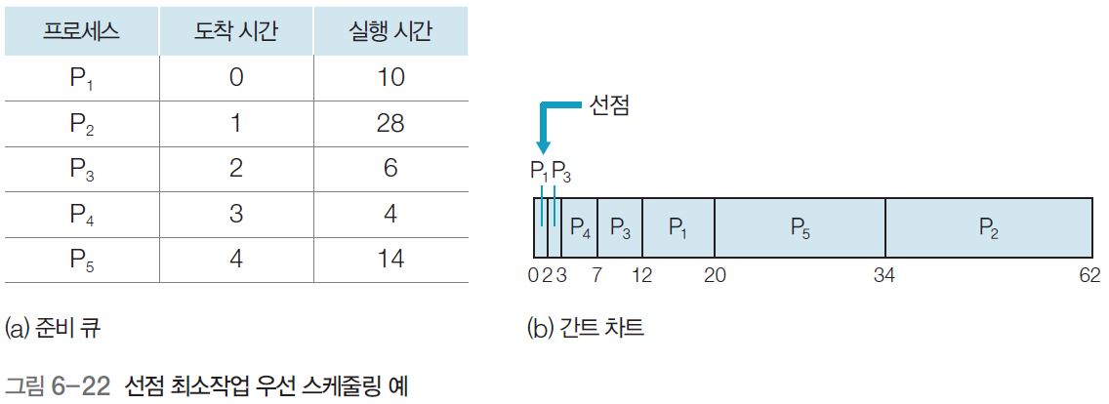
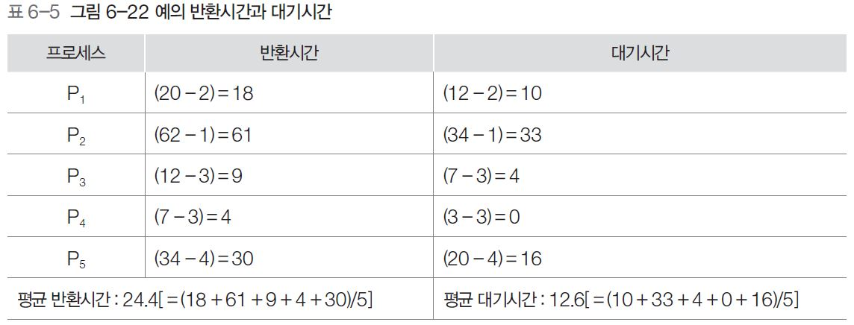
2. 최소작업 우선 스케줄링 ^{SJF, Shortest Job First}
2시간 작업
선점 최소작업 우선 스케줄링 예
(20-0)=20
① →P1출발
⑤ →P1선점
⑦ →P2
②→P3선점
④ →P3선점
③→P4선점
⑥ →P1선점
※ P1=2, P3=1, p4=4, p3=5, P1=8, p5=14, p2=28
(20-0)=20
(12-2)=10

Slide 32
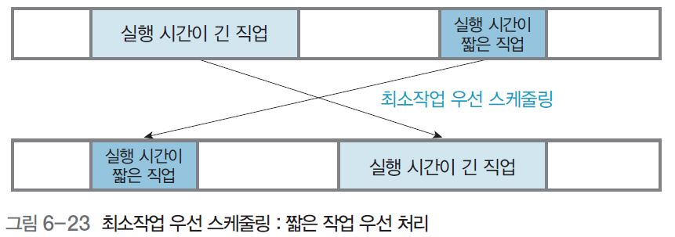
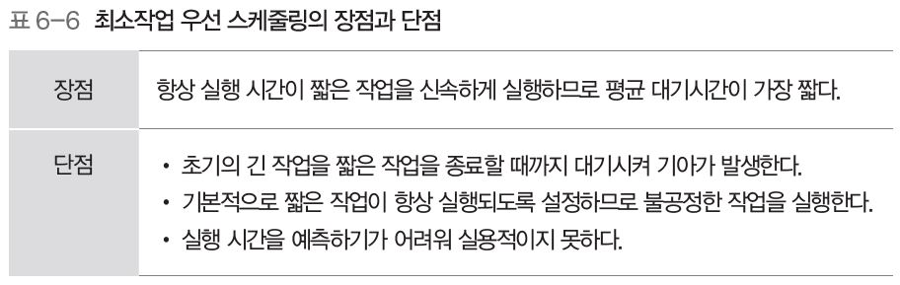
2. 최소작업 우선 스케줄링 ^{SJF, Shortest Job First}
최소작업 우선 스케줄링 : 짧은 작업 우선 처리 예
최소작업 우선 스케줄링의 장점과 단점 - SJF는 작업 스케줄링에서 많이 사용되는 기법 - 단기 스케줄링 단계에서 다음 프로세스의 프로세서 버스트 시간을 예상할 수가 없기 때문에 하드웨어 구성 어려움 - 해결방법 : SJF 스케줄링의 근사치 사용하여 해결
②
①

Slide 33
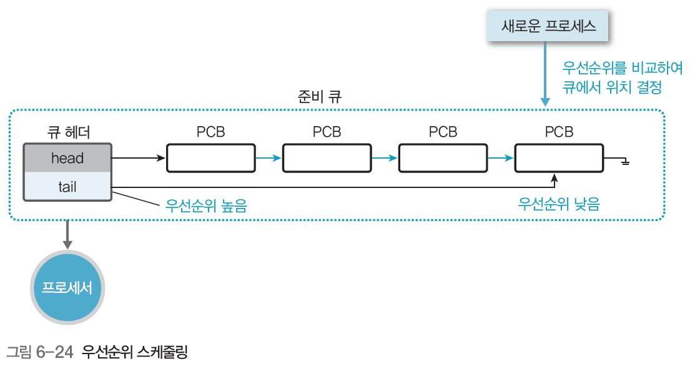
3. 우선 순위 스케줄링^{priority scheduling}
우선순위 스케줄링의 개념 - 우선순위 스케줄링은 프로세스가 준비 큐에 도착하면, 도착한 프로세스의 우선순위와 현재 실행중인 프로세스 우선 순위를 비교하여 우선순위가 가장 높은 프로세스에 프로세스를 할당한다.
우선순위가 동일한 프로세스들은 선입선처리 순서로 스케줄링
원리

Slide 34
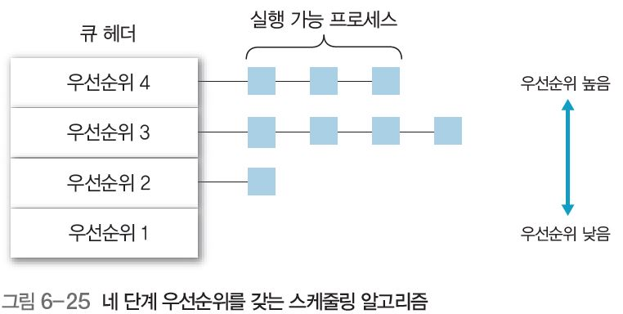
3. 우선 순위 스케줄링^{priority scheduling}
실행 시간이 클수록 우선순위가 낮고, 우선순위는 0~7 또는 0~4,095 범위의 수를 사용함
단, 0을 최상위나 최하위로 정하지는 않았다.
우선순위를 내부적 또는 외부적으로 정의
내부적 우선순위로 : 제한 시간, 기억장소 요청량, 사용 파일 수, 평균 프로세서 버스트에 대한 평균 입출력 버스트의 비율 등
외부적 우선순위 : 프로세스 중요성, 사용료 많이 낸 사용자, 작업을 지원하는 부서, 정책적인 요인 등
우선순위 스케줄링도 선점 또는 비선점 가능
네(4) 단계 우선순위를 갖는 스케줄링 알고리즘

Slide 35
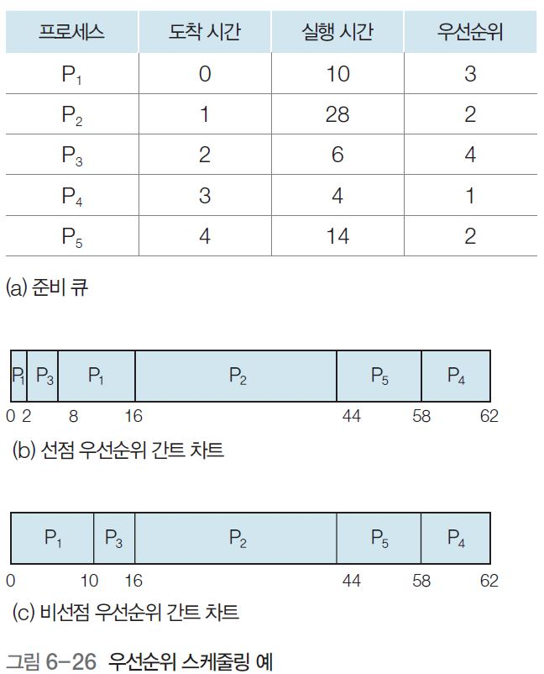
3. 우선 순위 스케줄링^{priority scheduling}
우선 순위 스케줄링 예
① →P1출발
③→P1선점
④ →P2선점
②→P3선점
⑥ →P4
⑤ →P5선점
① →P1출발
②→P3선점
③→P2선점
④ →P5선점
⑤ →P4

Slide 36
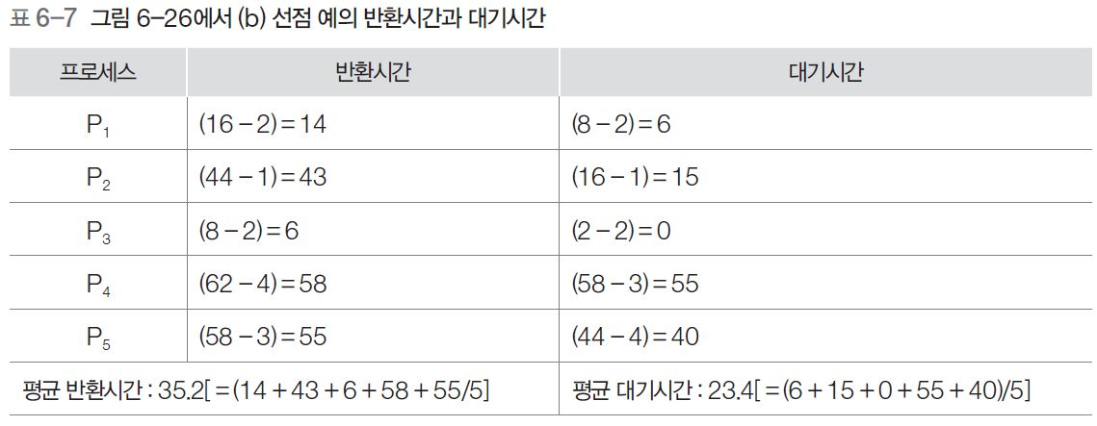

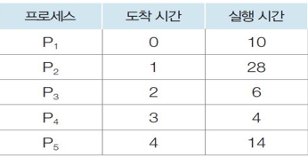
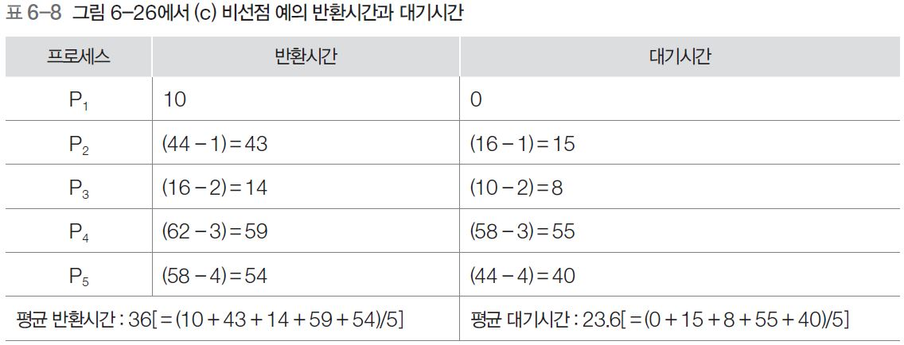

3. 우선 순위 스케줄링^{priority scheduling}
우선 순위 스케줄링 예
(16-0)=20
(62-3)=59
(58-4)=54

Slide 37
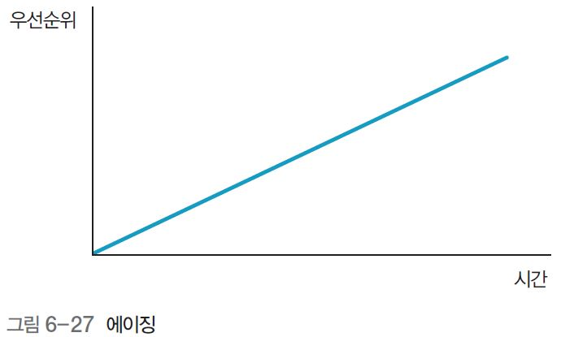
3. 우선 순위 스케줄링^{priority scheduling}
우선 순위 스케줄링의 문제
무한 정지와 기아
해결 방법 : 에이징
에이징 (☆ ☆ ☆ ☆ ☆)
시스템에서 오래 대기하는 프로세스들의 우선순위를 점진적으로 증가시키는 방법
시간이 지나면 점차 프로세스의 우선순위 높아짐 예) 우선순위 범위가 0(낮음)에서 127(높은)까지 있다고 가장할 경우 , 15분 마다 대기 중인 프로세스의 우선 순위를 1씩 증가시키면 우선순위가 0인 프로세스는 32시간(32X60=1920, 1920÷15=128) 후에
우선 순위가 127이 된다.

Slide 38
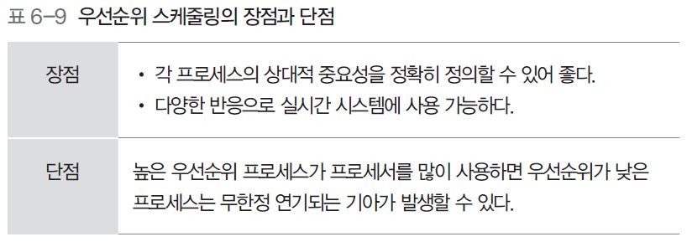
3. 우선 순위 스케줄링^{priority scheduling}
우선 순위 스케줄링의 장점과 단점

Slide 39
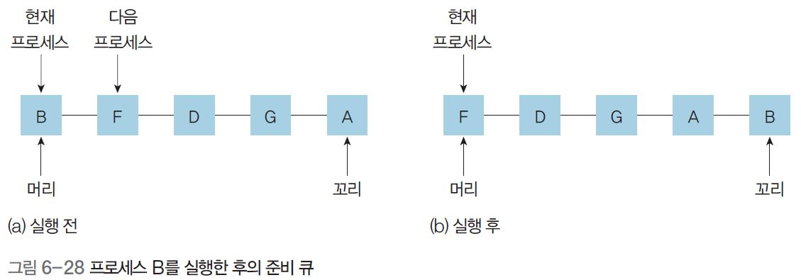
4. 라운드 로빈 ^{Round-Robin} 스케줄링
라운드 로빈 스케줄링의 개념
특별히 시분할 시스템을 위해 설계
작은 단위의 시간인 규정 시간량^{time quantum} 또는 시간 할당량^{time slice} 정의
보통 규정 시간량은 10×10밀리초에서 100×10밀리초 범위
준비 큐를 순환 큐^{circular queue}로 설계하여 스케줄러가 준비 큐를 돌아가면서 한 번에 한 프로세스에 정의된 규정 시간량 만큼 프로세서 제공

Slide 40
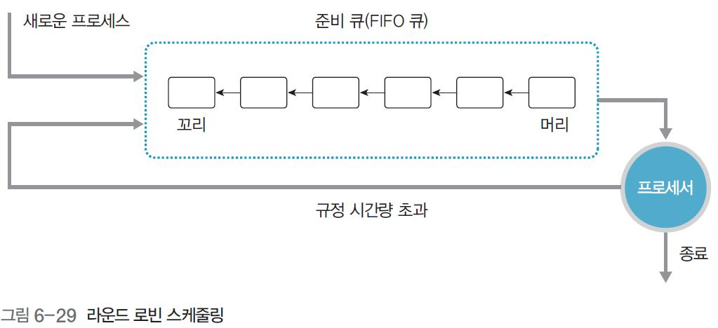
4. 라운드 로빈 ^{Round-Robin} 스케줄링(순환 할당 )
원리
프로세서 스케줄러는 준비 큐에서 앞부분 프로세스를 꺼냄, 시간할당량 초과하면 인터럽트 발생해놓고 다른 프로세스 실행
① 규정 시간 내 일을 끝내는 경우 ⇒ 프로세서는 자유로워지며 준비 큐에 있는 다음 프로세스를 진행
② 규정 시간 내 일을 끝내지 못하는 경우(시간 할당량보다 긴 경우 ) ⇒ 인터럽트 되면서 중단된 프로세스의 레지스터들은 그 프로세스의 PCB에 저장되고 프로세스는 준비 큐의 마지막 위치에 입력

Slide 41
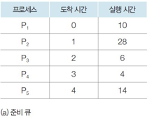

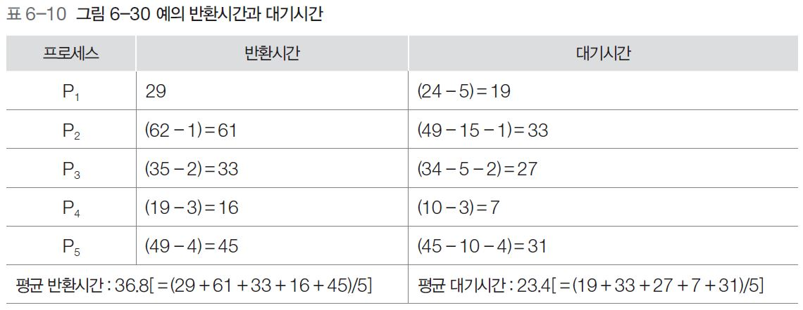
4. 라운드 로빈 ^{Round-Robin} 스케줄링
라운드 로빈 스케줄링 예(규정 시간량 = 5)
-5-
-5-
-5-
-4-
-5-
-5-
-5-
-1-
-5-
-5-
-4-
마지막 실행시간
중간에 실행시간
도착시간
(=5(P2)+5(p3)+4(p4)+5(p5)=19)
(=4(P1)+5(p3)+4(p4)+5(p5)+5(p1)+1(p3)+5(p5)+4(p5)=33)
(=3(P1)+5(p2)+4(p4)+5(p5)+5(p1)+5(p2)=27)
(15-3)=12
(=2(P1)+5(p2)+3(p5)=12)
(=1(P1)+5(p2)+5(p3)+4(p4)+5(p1)+5(p2)+1(p3)+5(p2)=31)

Slide 42
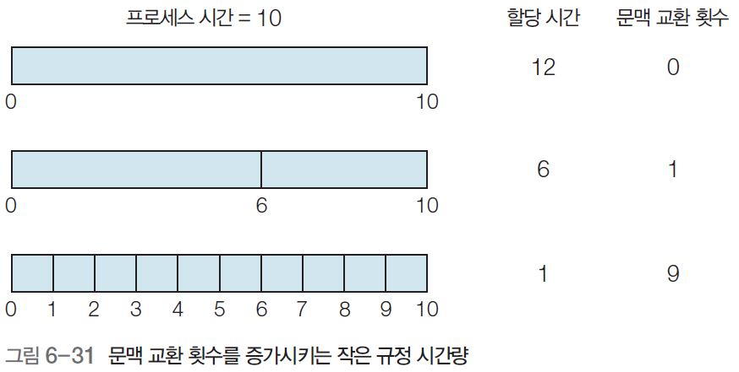
4. 라운드 로빈^{Round-Robin} 스케줄링
문맥 교환 시간이 라운드 로빈 스케줄링에 미치는 영향
- 규정 시간량이 작을수록 문맥 교환 횟수는 많아지므로 문맥 교환에 소요하는 시간보다 규정 시간량을 충분히 크게 해야 함

Slide 43
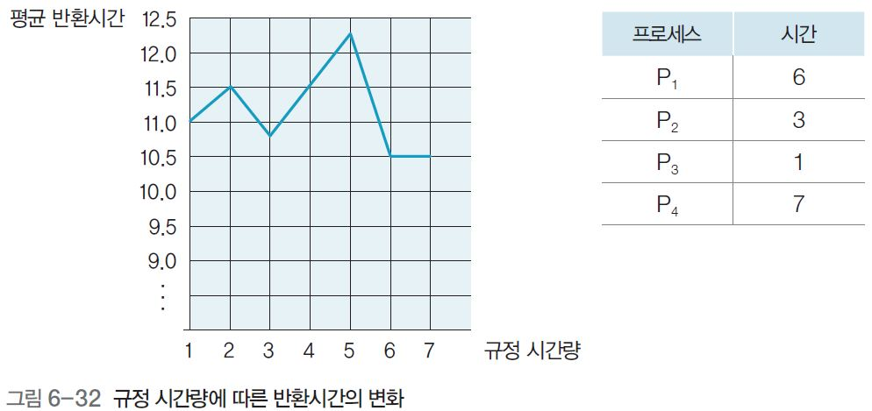
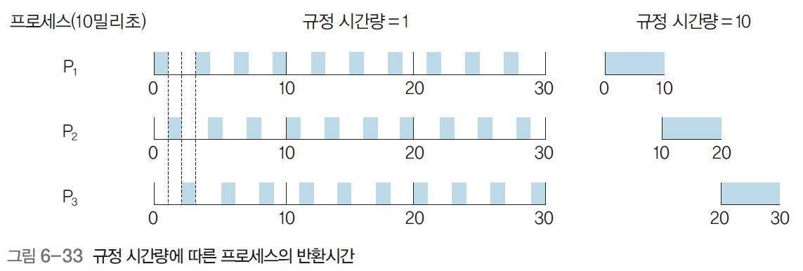
4. 라운드 로빈 ^{Round-Robin} 스케줄링
규정 시간 량에 따른 반환 시간의 변화
- 한 프로세스의 집합의 평균 반환시간은 규정 시간량의 크기가 증가 하더라도 반드시 개선되지 않는다
- 규정 시간량이 작으면 문맥 교환을 많이 하므로 평균 반환시간이 더 좋지 않다
예) 실행시간이 10인 프로세가 3개 있고, 규정 시간이 1시간인 경우 “평균반환 시간”은 29=(28+29+30)/3 규정시간이 10이라면 “평균반환 시간”은 20=(10+20+30)/3이 된다.
규정시간 1시간
규정시간 10시간

Slide 44
4. 라운드 로빈 ^{Round-Robin} 스케줄링
라운드 로빈 스케줄링의 장점과 단점 교재 257쪽 참고

Slide 45
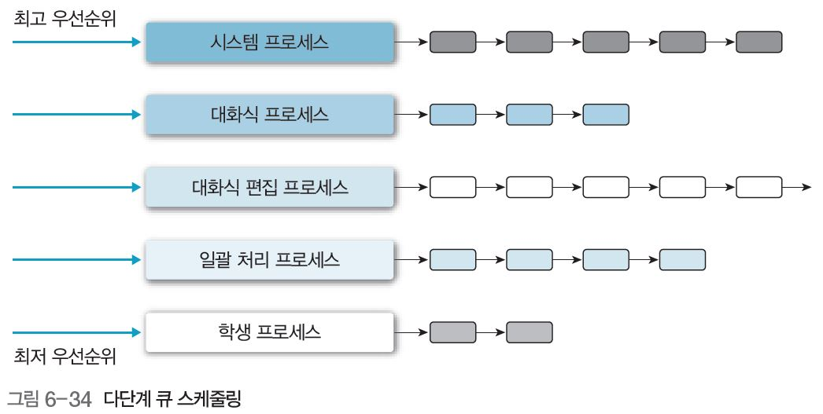
5. 다단계 큐 스케줄링^{MLQ, MultiLevel Queue}
다단계 큐 스케줄링의 개념
각 작업을 서로 다른 묶음으로 분류할 수 있을 때 사용
준비 상태 큐를 종류별로 여러 단계로 분할, 그리고 작업을 메모리의 크기나 프로세스의 형태에 따라 특정 큐에 지정. 각 큐는 자신만의 독자적인 스케줄링을 갖음
원리
각 큐는 순서대로 절대적인 우선순위 갖음 예: 시스템 프로세스, 대화식 프로세스, 대화식 편집 프로세스 큐가 모두 비어야 일괄처리 프로세스를 실행한다.
또한 일괄처리 프로세스를 실행하는 동안 대화식 프로세스가 준비 큐에 들어오면 일괄처리 프로세스는 프로세스를 반납해야 한다.
- 큐 사이에 시간을 나눠 사용할 수도 있음 (예: 전면작업(RR스케줄링) 80%, 후면작업(FCFS) 20% 할당)

Slide 46
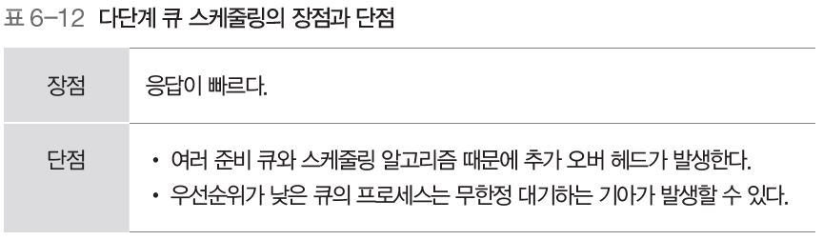
5. 다단계 큐 스케줄링^{MLQ, MultiLevel Queue}
다단계 큐 스케줄링의 장점과 단점

Slide 47
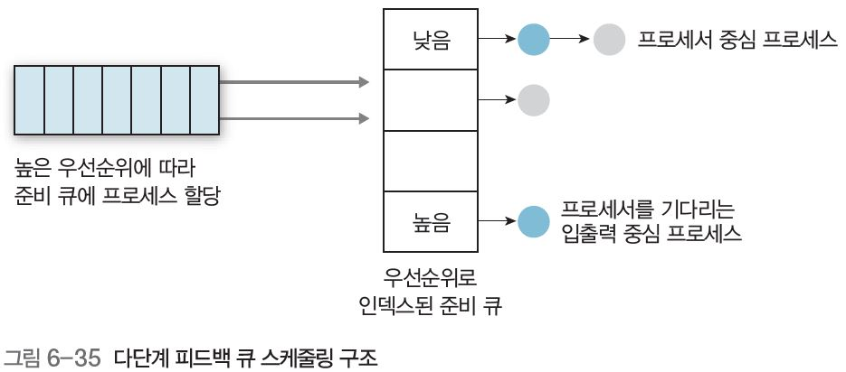
6. 다단계 피드백 큐MLFQ, MultiLevel Feedback Queue스케줄링
다단계 피드백 큐 스케줄링의 개념
다단계 큐 스케줄링은 작업이 시스템에 들어가면 한 큐에서만 고정 실행한다.
다단계 큐 스케줄링은 부담이 적다는 장점이 있으나 융통성이 떨어진다는 단점
다단계 피드백 큐 스케줄링은 작업이 큐 사이 이동 가능하다. 이때는 프로세서 버스트의 특성에 따라 분리 한다.
구조
실행 시간이 긴 작업
전면 작업, 실행 시간이 짧은 작업

Slide 48
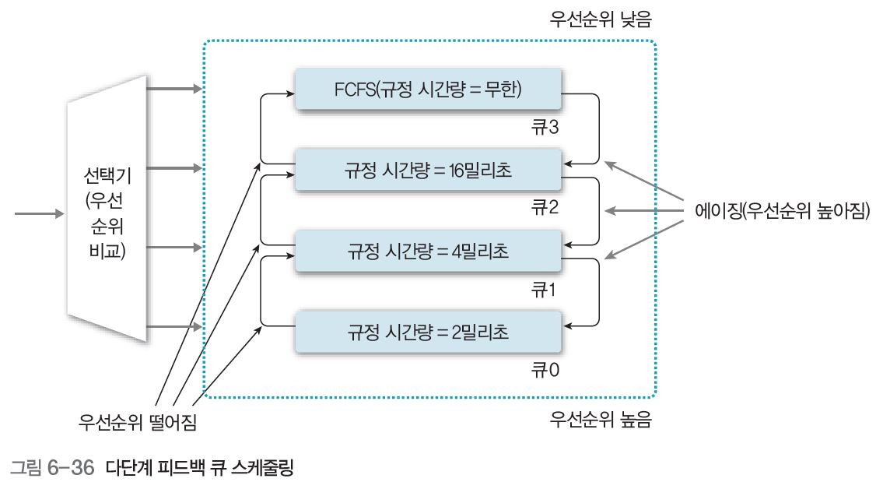
6. 다단계 피드백 큐MLFQ, MultiLevel Feedback Queue스케줄링
원리 - 처음에 스케줄러는 큐0에 있는 작업을 실행하고, 큐0이 끝나면 큐1의 작업을 실행한다. 동일한 방법으로 큐0과 큐1이 비어 있을 때만 큐2에 있는 프로세스를 실행한다. 각 큐에는 선점 스케줄링이 적용된다. - 큐0에 있는 프로세스가 규정 시간(2) 안에 끝나지 않으면 큐1의 끝으로 이동한다. 만약 큐0이 비어있다면 큐1의 앞에 있는 프로세스에 규정 시간량 4가 주어진다.

Slide 49
6. 다단계 피드백 큐MLFQ, MultiLevel Feedback Queue스케줄링
다단계 피드백 큐 스케줄링의 정의 방법
큐^{queue} 수
각 큐에 대한 스케줄링
작업을 좀 더 높은 우선순위의 큐로 격상시키는 시기를 결정하는 방법
작업을 좀 더 낮은 우선순위의 큐로 격하시키는 시기를 결정하는 방법
프로세스들이 어느 큐에 들어갈 것인지 결정하는 방법
프로세스가 서비스를 받는 시기를 결정하는 방법

Slide 50
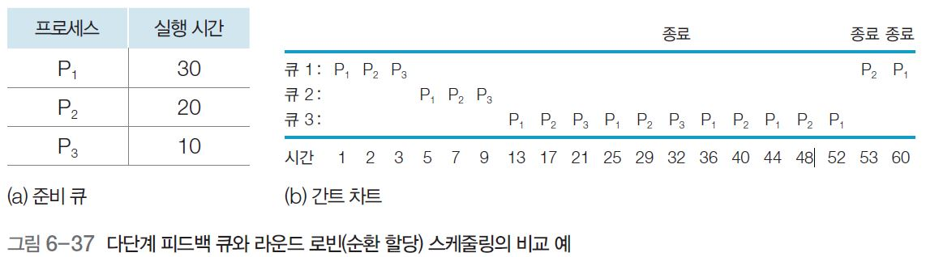

6. 다단계 피드백 큐MLFQ, MultiLevel Feedback Queue스케줄링
다단계 피드백 큐와 라운드 로빈 스케줄링의 비교
-큐1: 규정시간 1시간
-큐2: 규정시간 2시간
-큐3: 규정시간 4시간
- 규정시간 1시간

Slide 51

6. 다단계 피드백 큐MLFQ, MultiLevel Feedback Queue스케줄링
다단계 피드백 큐 스케줄링의 장점과 단점

Slide 52


7. HRN^{Highest Response-ratio Next} 스케줄링
■ Brinch Hansen(1971) 에 의해 개발= 한슨
- 준비상태의 프로세스들 중에서 응답률이 가장 높은 프로세스에게 먼저 스케줄 하는 기법
- SJF(Shortest JOb First), FCFS 기법의 약점( 긴 작업과 짧은 작업간의 불평등) 보완
- 비선점 스케줄링 기법
- 각 작업의 우선순위는 그 작업이 서비스를 받을 시간과 서비스를 기다린 시간 등 2가지 함수로 나타냄
- 일단 한 작업이 프로세서를 차지하면 그 작업은 완성될 때까지 실행한다.
■ 우선순위 :
분모 : 서비스를 받을 시간이 분모에 있으므로 짧은 작업이 우선순위가 높아지는 요인 됨.
분자 : 대기한 시간이 분자에 있으므로 긴 작업도 대기시간이 큰 경우 우선순위 높음 짐. ■ 시스템 응답시간 :

Slide 53


7. HRN^{Highest Response-ratio Next} 스케줄링
HNR 스케줄링의 예
① →P1출발
⑤ →P2
③→P3선점
②→P4선점
④ →P5선점

Slide 54

7. HRN^{Highest Response-ratio Next} 스케줄링
HNR 스케줄링의 장점과 단점

Slide 55
8. 다중 프로세서 스케줄링
강 결합된 공유 메모리 구조에서 2가지 스케줄링 방법
❶ 프로세서 자신이 스스로 스케줄링 한다. - 각 프로세서는 공통의 준비 상태 큐에서 실행할 프로세스 하나를 선택한다. - 프로세서 2개가 같은 프로세스를 선택하지 않도록 해야 하고, 프로세스가 큐에서 누락되지 않도록 해야 한다. - 앞서 설명한 단일 프로세서 스케줄링(우선순위, 순환 할당 등) 방법 활용할 수 있으나 오히려 스케줄링이 복잡하여 오버헤드를 증가 시킬 수 있다. 이 문제의 또 다른 방법은 비대칭 다중처리이다.
❷ 비대칭 다중 처리는 한 프로세서를 다른 모든 프로세서의 스케줄러로 지정하고, 주종구조를 보인다. - 이 구조에서 운영체제의 핵심 커널 기능들은 특정 프로세서에서 수행하고, 다른 프로세서들은 사용자 프로세스만 수행한다. - 주 프로세서는 프로세스들을 스케줄링하여 프로세스를 활성화시킨다. - 종 프로세스에 입출력 호출 등의 서비스가 필요하면 주 프로세서에 요청하여 서비스의 처리를 기다린다. - 주 프로세서의 오류는 시스템 전체를 정지시키며, 주 프로세서의 과중한 오버헤드는 성능의 병목 지점이 될 수 있는 문제점이 있다.

Slide 56
9. 스레드 스케줄링
스레드 스케줄링의 개념
스레드를 이용하여 응용 프로그램을 동일한 주소 공간에서 동시에 실행하고 협동하는 스레드들로 구현할 수 있다. 즉, 입출력과 프로세서 처리를 중첩할 수 있다.
스레드 문맥 교환은 프로세스 문맥 교환보다 오버헤드 적어 응용 프로그램 하나의 여러 스레드를 동시에 다른 프로세서에서 실행 한다면 성능을 현저하게 향상시킬 수 있다. 그러나 스레드 간에 많은 상호작용을 요청하는 응용 프로그램에서는 성능에 큰 영향을 줄 수 있다.
※ 다중 프로세서 스레드 스케줄링과 프로세서 할당에 대한 일반적인 방법 ① 부하공유 : 특정 프로세스 하나에 할당하지 않고 전역 큐에에서 프로세스를 할당하는 방법
② 갱 스케줄링 : 관련된 스레드 집합을 일대일 대응 원칙에 따라 프로세스 집합에서 동시에 실행할 수 있도록 스케줄링하는 방법
③ 전용 프로세스 할당 : 스레드를 실행 전담 프로세서에 할당하여 정의된 스케줄링을 제공하는 방법
④ 동적 스케줄링 : 프로세스의 스레드 수를 동적으로 변경하여 운영체제가 시스템 이용률을 높일 수 있도록 부하 조절을 허용하는 방법

Slide 57

9. 스레드 스케줄링
다중 프로세서 스레드 스케줄링과 프로세서 할당에 대한 일반적인 방법
부하 공유^{load sharing}
프로세서를 특정 프로세스 하나에 할당하지 않고 전역 큐에서 프로세서를 유지한다. 그리고 쉬고 있는 프로세스는 전역 큐에서 스레드 한 개를 선택한다. 단일 프로세서 환경에서 사용한 방법을 그대로 채택한 가장 단순한 방법으로 아래와 같이 장점과 단점을 갖고 있다.
장점과 단점

Slide 58
9. 스레드 스케줄링
갱^{gang} 스케줄링
관련된 스레드의 집합을 일대일 대응 원칙에 따라 프로세서 집합에서 동시에 실행할 수 있도록 스케줄링하는 방법.
단일 프로세스에 속한 스레드들을 동시에 스케줄링 한다.
응용 프로그램의 어떤 부분을 실행 준비한 동안에 다른 부분은 실행하지 못할 때 성능이 심각하게 떨어지는 응용 프로그램에 사용한다.
밀접하게 관련된 프로세스들이 병렬로 실행된다면 동기화 대기 및 프로세스 문맥 교환의 횟수를 최소화하여 성능을 향상시킬 수 있다.
한 번의 스케줄링 결정이 다수의 프로세서와 프로세스에 영향을 주어 스케줄링 오버헤드를 줄일 수 있다.

Slide 59
9. 스레드 스케줄링
전용 프로세서 할당
부하 공유와는 반대로 스레드들을 실행 전담 프로세서에 할당하여 정의된 스케줄링 제공하는 방법
각 프로그램은 실행되는 동안 프로그램의 스레드 수와 동일한 수의 프로세스 할당 받기 때문에 프로세스가 낭비될 수 있다. 한 응용 프로그램의 스레드를 다른 스레드의 동기화나 입출력 대기 때문에 보류한다면 그 스레드의 프로세서는 계속 쉬게 되어 프로세서들의 다중 프로그래밍 어렵다.
활성화된 스레드 수를 시스템의 프로세서와 동일한 수로 제한하여 효율성 높이는 등 프로세서의 합리적인 이용 지원해야 한다.
동적 스케줄링
프로그램의 스레드 수는 실행 도중 변경할 수 있다.
프로세스의 스레드 수를 동적으로 변경하여 운영체제가 시스템 이용률을 높일 수 있도록 부하 조절을 허용하는 방 법
운영체제는 작업 간에 프로세서들을 분할하는 역할(프로세서 할당)을 하여 각 작업을 스레드들에 매핑시켜 프로세스에 할당된 프로세서들을 사용한다.
실행 중인 프로세 스를 선점할 때, 어느 스레드를 일시 중지할 것인지는 각 응용 프로그램의 실행 라이브러리 루틴들이 결정한다.

Slide 60
Section 03 스케줄링 알고리즘의 평가(1. 평가 기준)
스케줄링 알고리즘의 평가 기준 - 알고리즘의 선택이 어려운 이유 중 하나는 선택 기준의 정의가 모호하다. 보통 프로세스 이용률, 응답시간, 처리율을 그 선택 기준으로 이용하는데 이조차도 정확히 정의하기 어렵다.
- 이때 아래의 선택을 기준으로 삼아 정의하고, 이를 기준으로 알고리즘을 평가한다.
❶ 최대 응답시간이 1초라는 제약 조건에서 프로세서 이용률
❷ 평균 반환시간이 전체 실행 시간에 선형적으로 비례하는 처리율

Slide 61

2. 스케줄링 알고리즘의 평가 예
평가 방법 : 분석적(해석적) 평가
분석적 평가
- 알고리즘을 평가하는 대표적인 방법으로 분석적(해석적) 평가가 있다.
작업 부하를 줄이는 데 알고리즘의 성능을 평가하는 공식, 값을 생성하는 알고리즘, 시스템 작업 부하 이용한다.
결정성 모형화는 분석적 평가의 한 형태
사전에 정의된 특 정한 작업에서 각 알고리즘의 성능을 평가한다.
예

Slide 62

2. 스케줄링 알고리즘의 평가 예
2-1 선입 선처리 스케줄링의 평가

Slide 63

2. 스케줄링 알고리즘의 평가 예
2-2. 비선점 최소작업 우선 스케줄링의 평가

Slide 64

2. 스케줄링 알고리즘의 평가 예
2-3 . 라운드 로빈 스케줄링의 평가

